Slide 1
Algoritmusok időigénye
(Nagy-O és Theta)
Notes:
Introduce the topic and explain why efficiency matters in programming.

Slide 2
Mi az idő komplexitása?
Algoritmusok hatákonyságát méri
Függ az input nagyságától (n)
Skálázhatóságról ad tájékoztatást
Notes:
Explain that complexity measures growth, not exact time. Emphasize input size n.

Slide 3
Miért vizsgáljuk az időígényt?
Algoritmusok összehasonlítása
Legjobb megoldás érdekében
Nagy adathalmazok esetén fontos információ
Valódi problémák megoldásánál fontos
Notes:
Give real-life example: searching contacts vs searching millions of records.

Slide 4
Nagy-O jelölés (Definíció)
f(n) = O(g(n))
Ha ∃ c > 0 és m úgy hogy:
f(n) ≤ c g(n) minden n ≥ m esetén
A legrosszabb (legnagyobb) időigényét reprezentálja
Notes:
Explain worst-case meaning and ignoring constants.

Slide 5
Theta (Θ) jelölés
f(n) = Θ(g(n))
Ha c1 g(n) ≤ f(n) ≤ c2 g(n)
Pontos határokat reprezentál
Precíz növekedést ad meg
Notes:
Explain difference between O and Θ clearly.

Slide 6
Példa 1: Egyszerű ciklus
for i in range(n):
print(i)
Time Complexity: O(n)
Notes:
Runs n times. Linear growth.

Slide 7
Példa 2: Beágyazott ciklus
for i in range(n):
for j in range(n):
print(i, j)
Time Complexity: O(n²)
Notes:
n multiplied by n gives quadratic growth.

Slide 8
Példa 3: Logaritmikus ciklus
i = 1
while i < n:
i = i * 2
Time Complexity: O(log n)
Notes:
Explain doubling pattern and relation to binary search.

Slide 9
Kérdés 1
for i in range(n):
for j in range(i):
print(i, j)
Notes:
Explain triangular series sum formula n(n-1)/2.

Slide 10
Answer: O(n²)

Slide 11
Kérdés 2
f(n) = 4n³ + 2n + 10
Find Θ notation
Notes:
Emphasize dominant term rule.

Slide 12
Answer: Θ(n³)

Slide 13
Exercise 1: Simple Loop
for i = 1 to n:
print(i)
Question: What is the running time?

Slide 14
Solution 1
The loop runs n times.
Each iteration is constant time.
Θ(n)

Slide 15
Exercise 2: Nested Loops
for i = 1 to n:
for j = 1 to n:
print(i, j)
Question: Running time?

Slide 16
Solution 2
Outer loop: n
Inner loop: n
Total operations: n × n = n²
Θ(n²)

Slide 17
Exercise 3: Triangular Loop
for i = 1 to n:
for j = 1 to i:
print(i, j)

Slide 18
Solution 3
Total work:
1 + 2 + ... + n = n(n+1)/2
Θ(n²)

Slide 19
Exercise 4: Logarithmic Loop
i = n
while i > 1:
i = i / 2

Slide 20
Solution 4
i halves each iteration
Number of iterations: log₂ n
Θ(log n)

Slide 21
Exercise 5: Mixed Loops
for i = 1 to n:
j = 1
while j ≤ n:
j = j × 2

Slide 22
Solution 5
Outer loop: n
Inner loop: log n
Θ(n log n)

Slide 23
Összefoglaló
Beágyazott ciklusok összeszorzódnak
Felezés időigénye log n
Sok osztás-találat algoritmus időigénye n log n

Slide 24
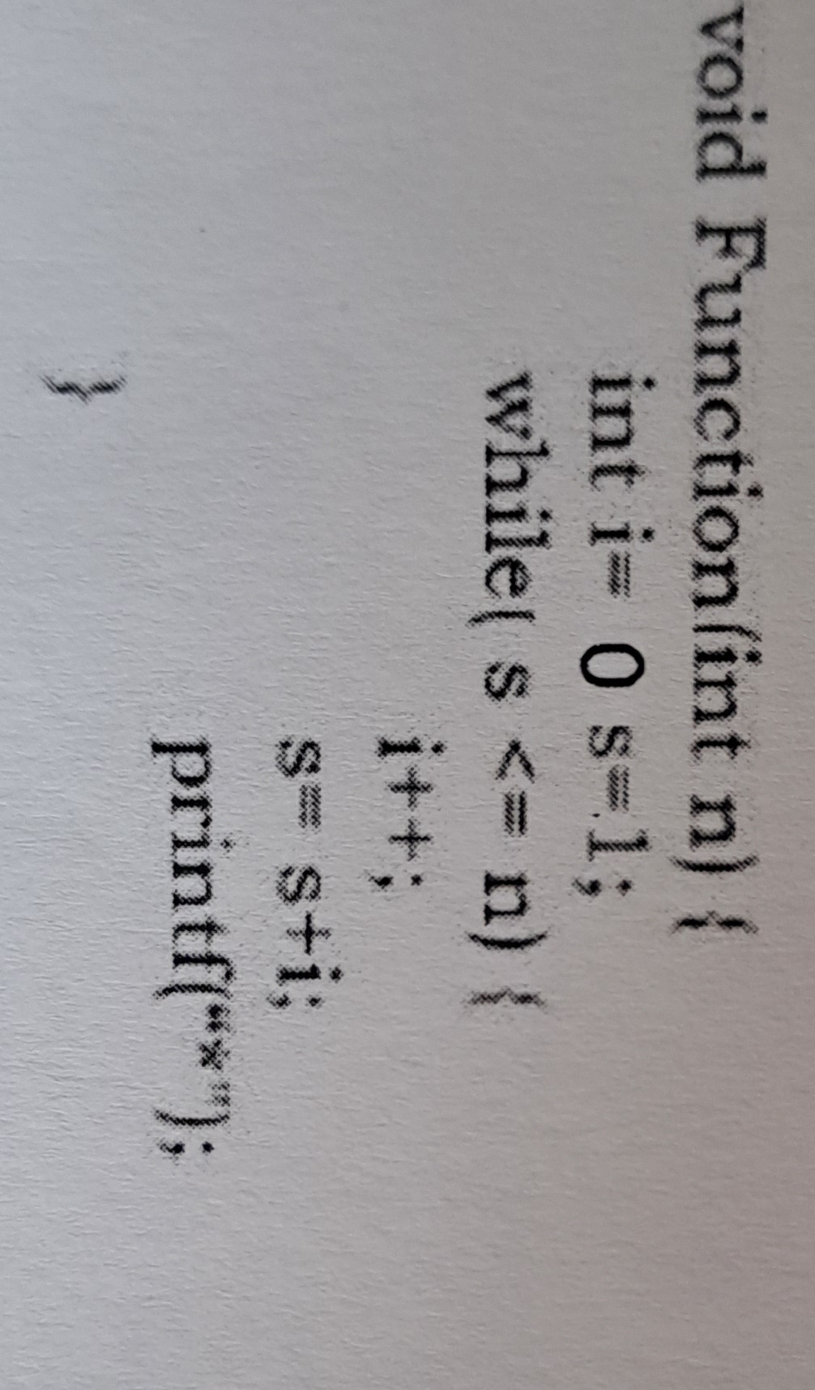
Exercise I
Determine the time complexity of the following algorithm!

Slide 25
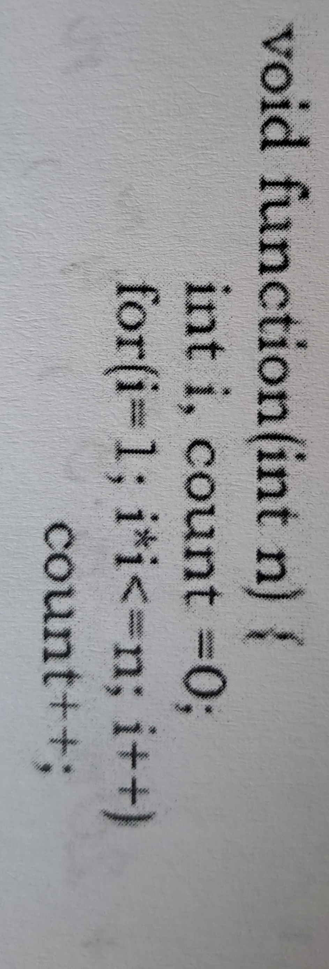
Exercise II
Determine the time complexity of the following algorithm!

Slide 26
Exercise III
Which of the following claims are correct?
(n+k)^m = Θ(n^m)
2^(n+1) = O(2^n)
2^(2n+1) = O(2^n)
1. and 2.
1. and 3.
2. and 3.
1.,2. and 3.

Slide 27
Exercise IV
Rendezzük növekedés szerint az alábbi függvényeket:
(n+1)!, n!, 4^n, n*3^n, 3^n+n^2+20n, (3/2)n, n^2+200, 20n+500, 2^(lg n), n^(2/3), 1

